Slide 1
Linear regression
숫자 예측

Slide 2
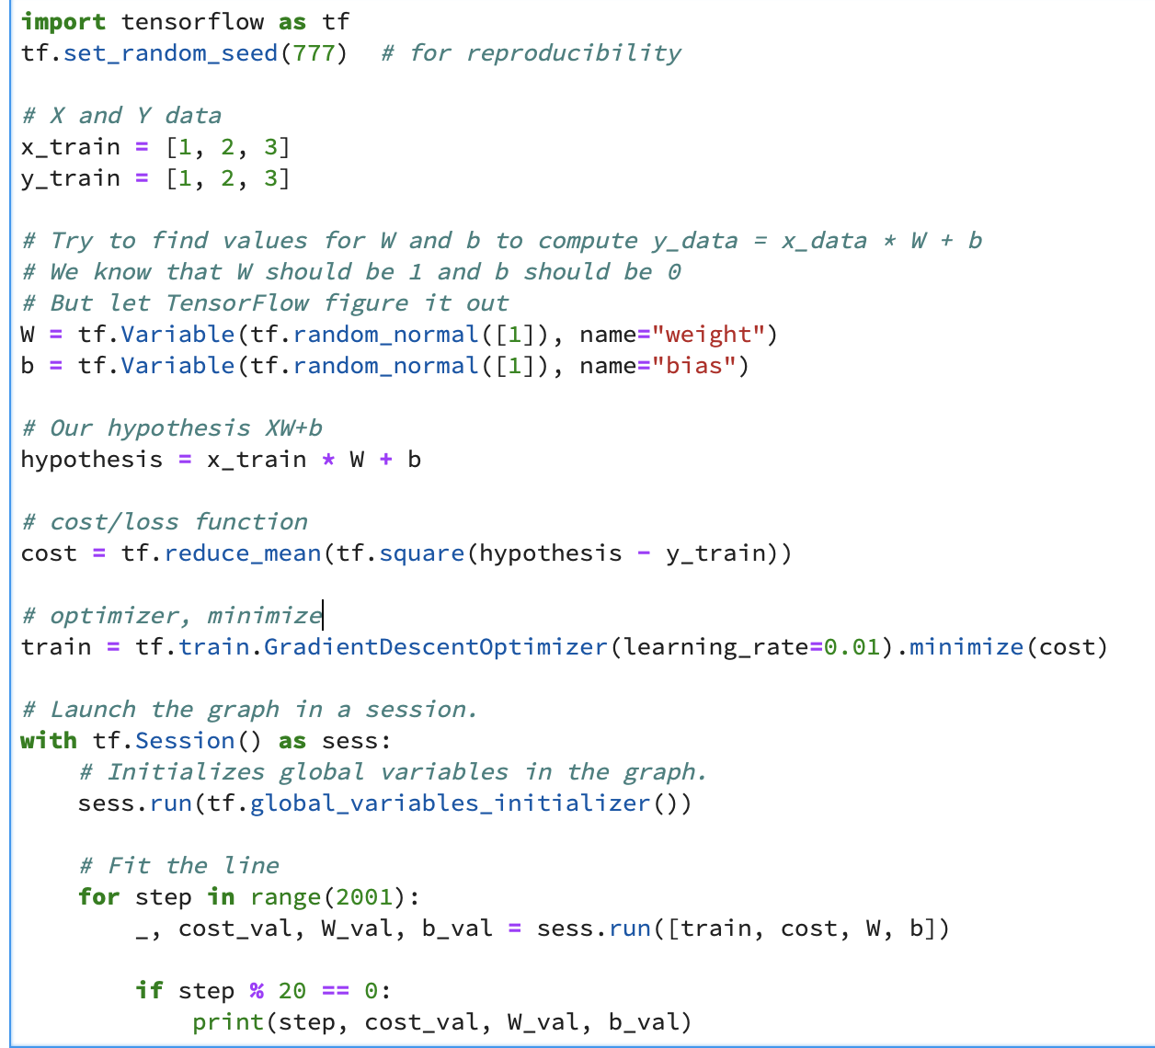
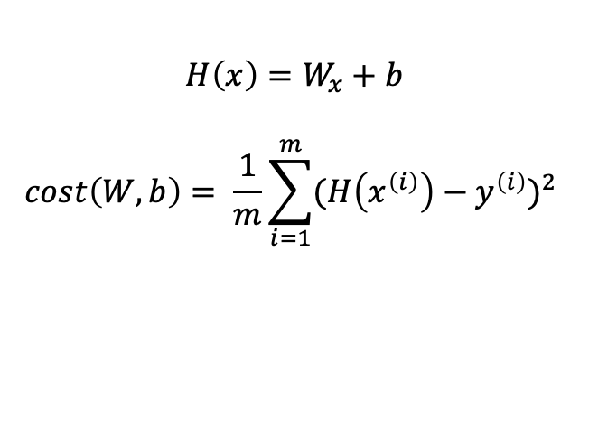
train
cost
hypothesis
W
b
$$H\left(x\right)=W_{x}+b$$
$$cost\left(W,b\right)= \frac{1}{m}\sum_{i=1}^{m}{{(H\left(x^{\left(i\right)}\right)−y^{\left(i\right)})}^{2} }$$
Notes:
Sess.run(train)을 통해 학습이 일어남
그리고 저 값들은 그냥 찍어주려고
Cost를 낮추는게 목표고
저 그래프가 텐서임 그래서 Train을 시키면 cost, hypothesis, W,b가 실행되며 w,b의 값을 조정하는 그런 형태가 됨

Slide 3
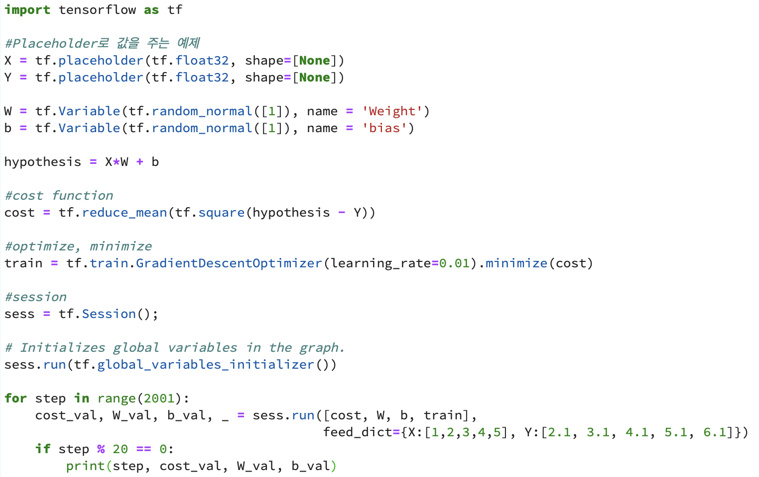
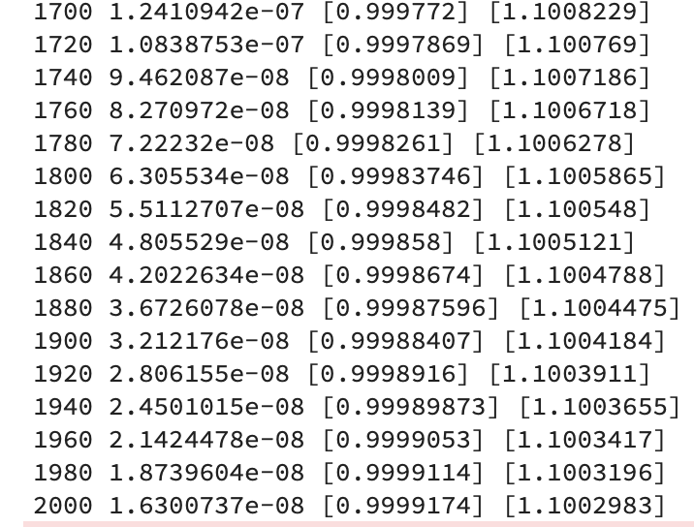

Slide 4
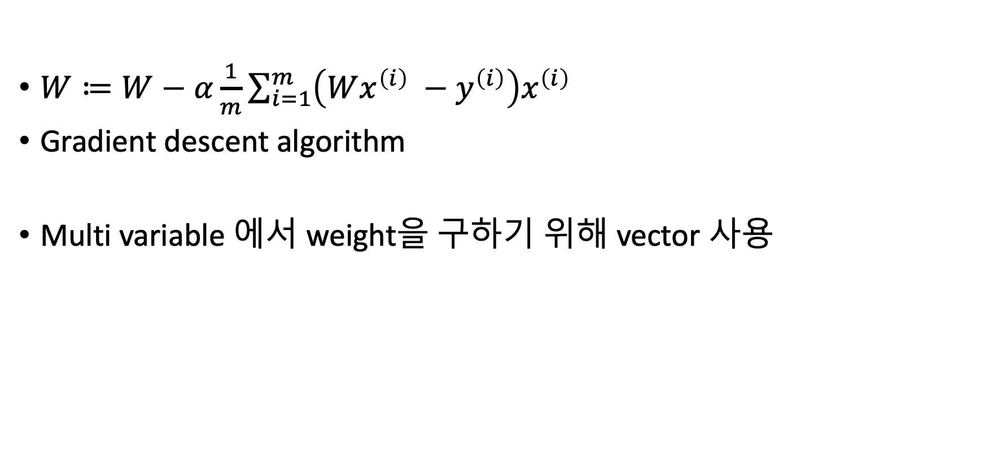
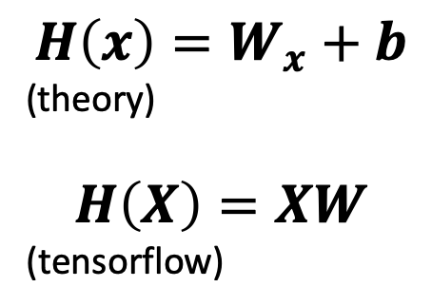
How to minimize cost
$W≔W−α\frac{1}{m}\sum_{i=1}^{m}{\left(Wx^{\left(i\right)} −y^{\left(i\right)}\right)x^{\left(i\right)}}$
Gradient descent algorithm
Multi variable 에서 weight을 구하기 위해 vector 사용
$$H\left(x\right)=W_{x}+b$$
(theory)
$$H\left(X\right)=XW$$
(tensorflow)
Notes:
미분을 한 weight가 저게 나옴 cost 를 줄이기 위해 gradient decsent algorithm을 사용하는데 그렇게 하려면 미분을 함 그래서 미분을 한 weight가 저렇게 나오는 것
그래서 저걸 여러번 실행시키면서 w가 변화되면 그 값이 cost를 minimize하는 값이 나오게 되는 것
경사를 타고 cost가 가장 작은 지점으로 미분해가며 내려가는 것
Cost function이 convex인지 아닌지도 중요함

Slide 5
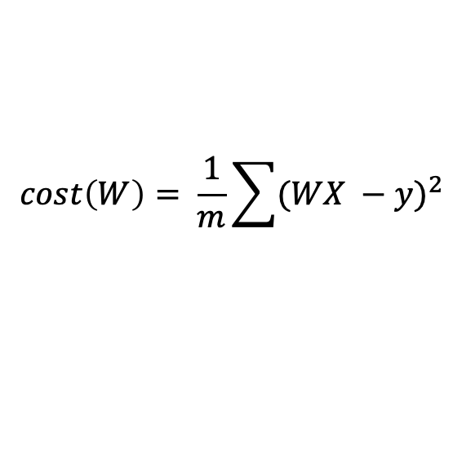
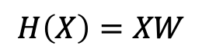
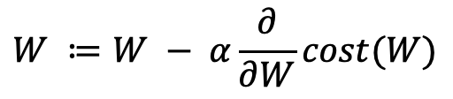
Linear Regression 요약
Hypothesis:
Cost:
Gradient descent algorithm:
$$H\left(X\right)=XW$$
$$cost\left(W\right)= \frac{1}{m}\sum{{(WX −y)}^{2}}$$
$$W ≔W − α\frac{∂}{∂W}cost(W)$$

Slide 6
Multivariable Linear regression

Slide 7
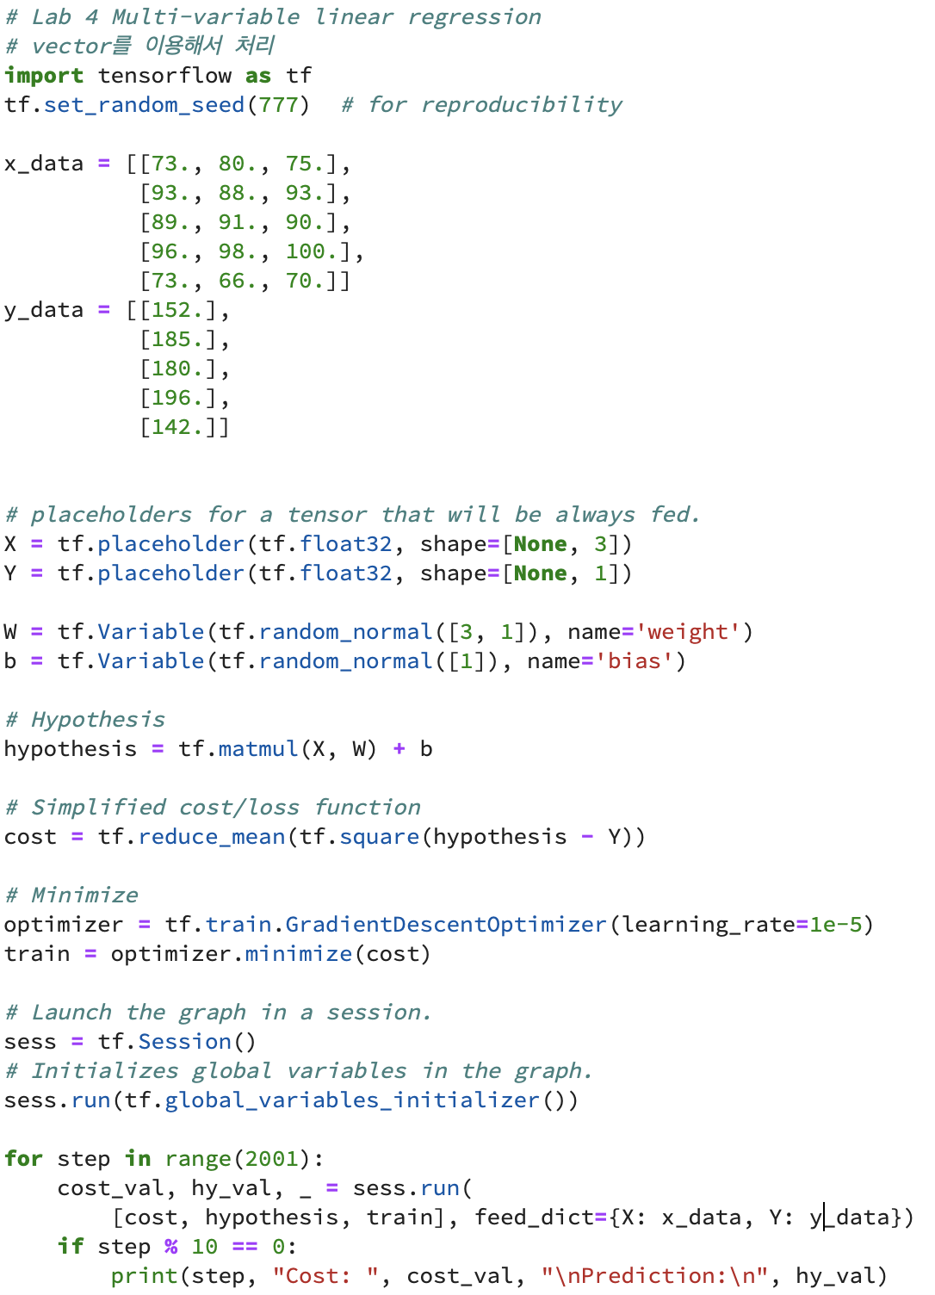
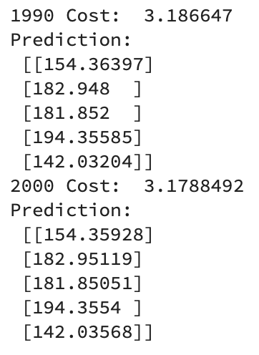
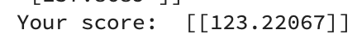
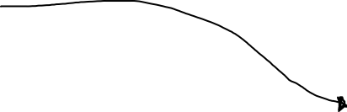
(File 불러오기로 읽어오는 방법도 있음)
Notes:
Tf.matmul은 텐서 사이의 행렬 곱
File 불러오기로 읽어오는 것도 해봤음 batch_size 조절하면서 할 수 있음 근데 어려움
막 filename_queue도 쓰고 등등 exercise_4-3에 있음

Slide 8
Logistic regression classifier

Slide 9


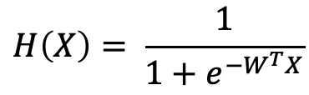
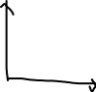
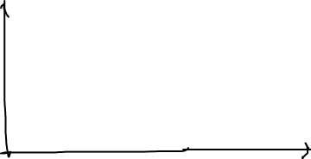
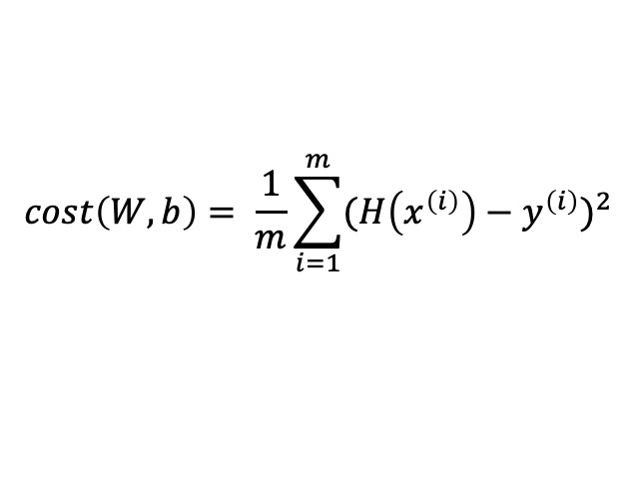

Logistic classification
Binary classification: 둘 중 하나를 고르는 것
0, 1
Sigmoid function(Logistic Hypothesis)
Cost function:
$$H\left(X\right)= \frac{1}{1+e^{−W^{T}X}}$$
$$cost\left(W,b\right)= \frac{1}{m}\sum_{i=1}^{m}{{(H\left(x^{\left(i\right)}\right)−y^{\left(i\right)})}^{2} }$$
Notes:
Linear 하게는 0, 1 사이의 값을 구하기 어려워 짐 그래서 sigmoid 등장
근데 sigmoid를 하니까 제곱을 했을 때 저 cost 함수가 저렇게 울퉁불퉁하게 나옴 which is bad

Slide 10
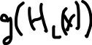
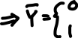
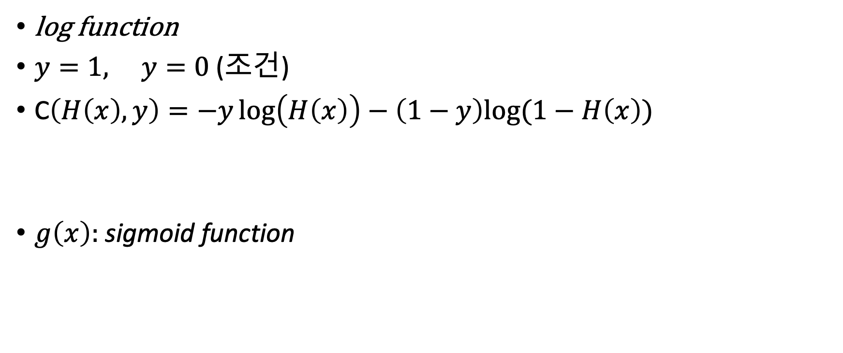
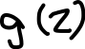

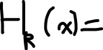
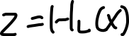
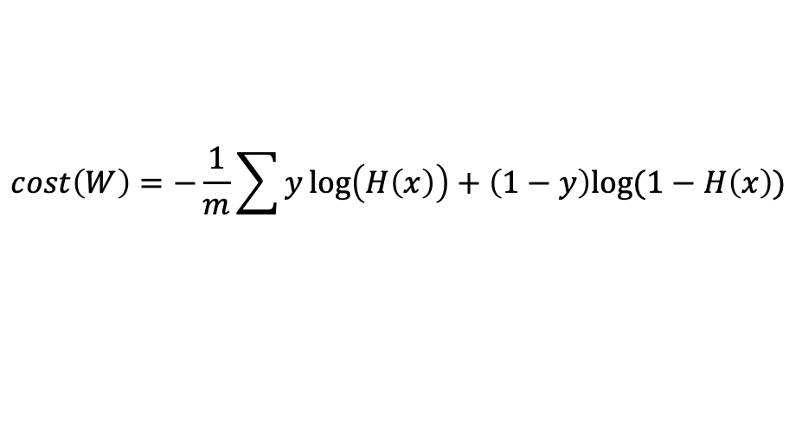
New cost function for logistic
log function
$y=1, y=0$(조건)
C$\left(H\left(x\right), y\right)=−y\log\left(H\left(x\right)\right)−\left(1−y\right)log⁡(1−H\left(x\right))$
$g\left(x\right):$ sigmoid function
$$cost\left(W\right)=−\frac{1}{m}\sum{y\log\left(H\left(x\right)\right)+\left(1−y\right)log⁡(1−H\left(x\right))}$$
→
,
Notes:
울퉁불퉁을 둥글게 만들기 위해 log 함수를 사용하고 정답이 뭐냐에 따라 조건을 둬서 새로운 cost function이 만들어지게 됨
Sigmoid는 값을 0~1로 만들어 주는 것

Slide 11
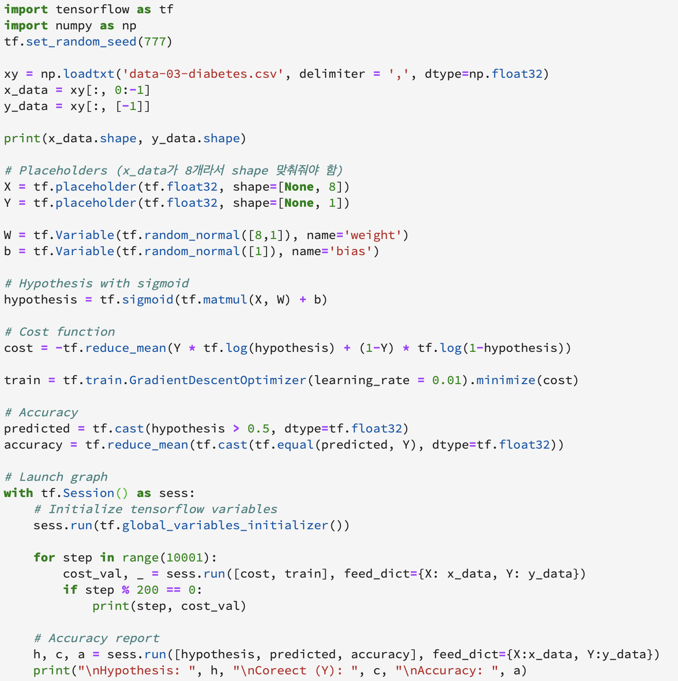
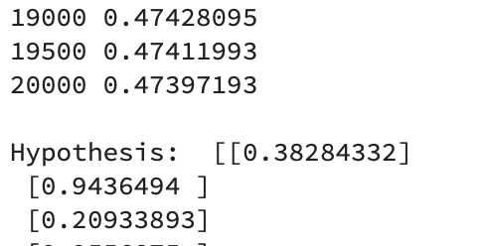
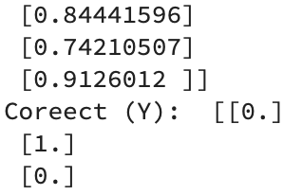
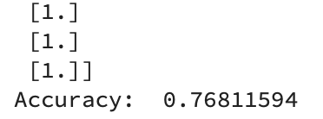



Diabetes classifier
Notes:
예제 당뇨병 데이터를 불러와서 일단 행렬일테니(8개의) tf.matmul과 0,1 둘 중 하나로 나와야 하니까 sigmoid를 씌워서 hypothesis를 만듦
그리고 그 hypothesis를 활용해 새로운 cost function에 넣어서 cost 를 구함 그리고 나서 train 하고 나머지는 비슷

Slide 12
Softmax classification

Slide 13
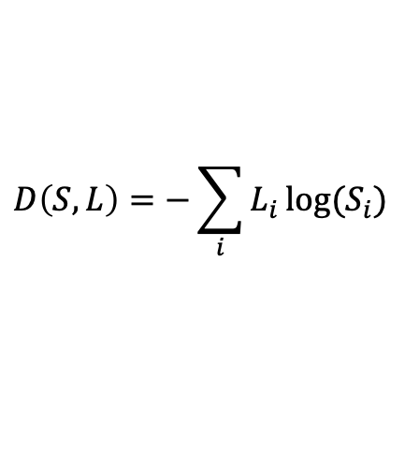

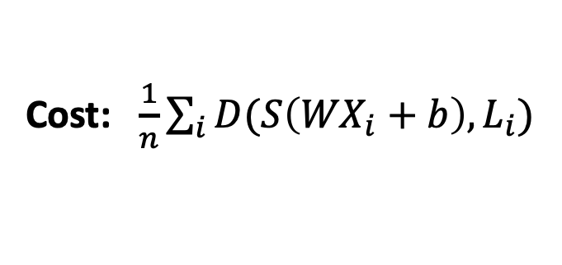
Multinomial logistic regression(Softmax regression)
Binary → 0 or 1
Multinomial → ‘a’ or ‘b’ or ‘c’ …
Cross-entropy
Gradient descent: 미분
C$\left(H\left(x\right), y\right)=−y\log\left(H\left(x\right)\right)−\left(1−y\right)log⁡(1−H\left(x\right))$
$$D\left(S,L\right)=−\sum_{i}{L_{i}\log{(S_{i})}}$$
Cost: $\frac{1}{n}\sum_{i}{D(S\left({WX}_{i}+b\right), L_{i})}$
정답(label)
(Multinomial)
예측값
Score → probability(확률값, 0~1)
(Hypothesis)
Notes:
Hypothesis에 softmax를 적용시켜서 score → probability 값으로 나오게 함
Cost에서의 I, Xi, Li는 모두 training set이고 tensorflow 에서는 y*log(hypothesis)를 해 주고 그 모든 값들의 합으로 해 줌

Slide 14
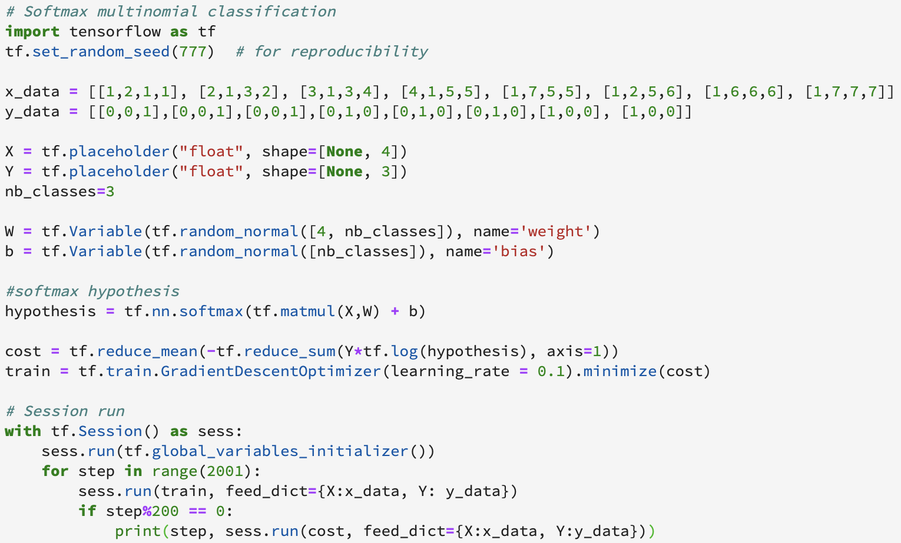
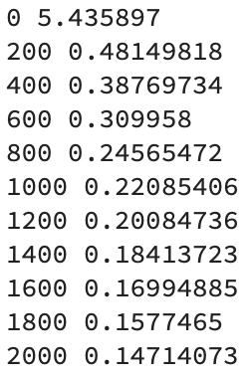
Notes:
Cost만 찍어놓은 것
저렇게 one hot encoding vector 된 것이라서 정답을 예측할 수 있는 것
One hot vector를 softmax 라고 할 수 있는 것
저 hypothesis 는 어떤 레이블이 될 확률을 말함(softmax 통과한 애)

Slide 15
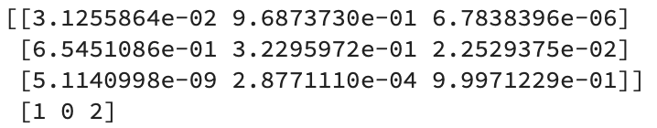


Slide 16
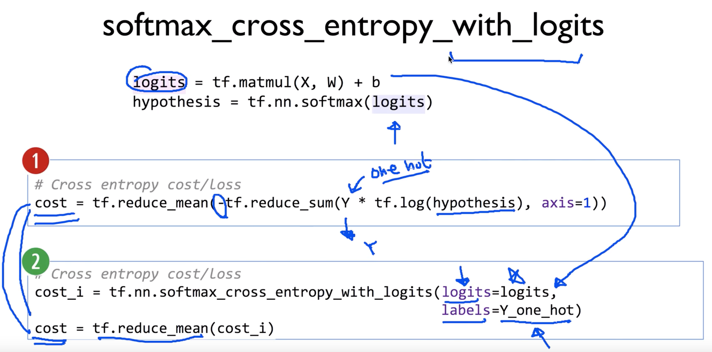
Notes:
1번과 2번은 동일한 것임 저 함수를 써서 간단히 표현한 것일 뿐

Slide 17
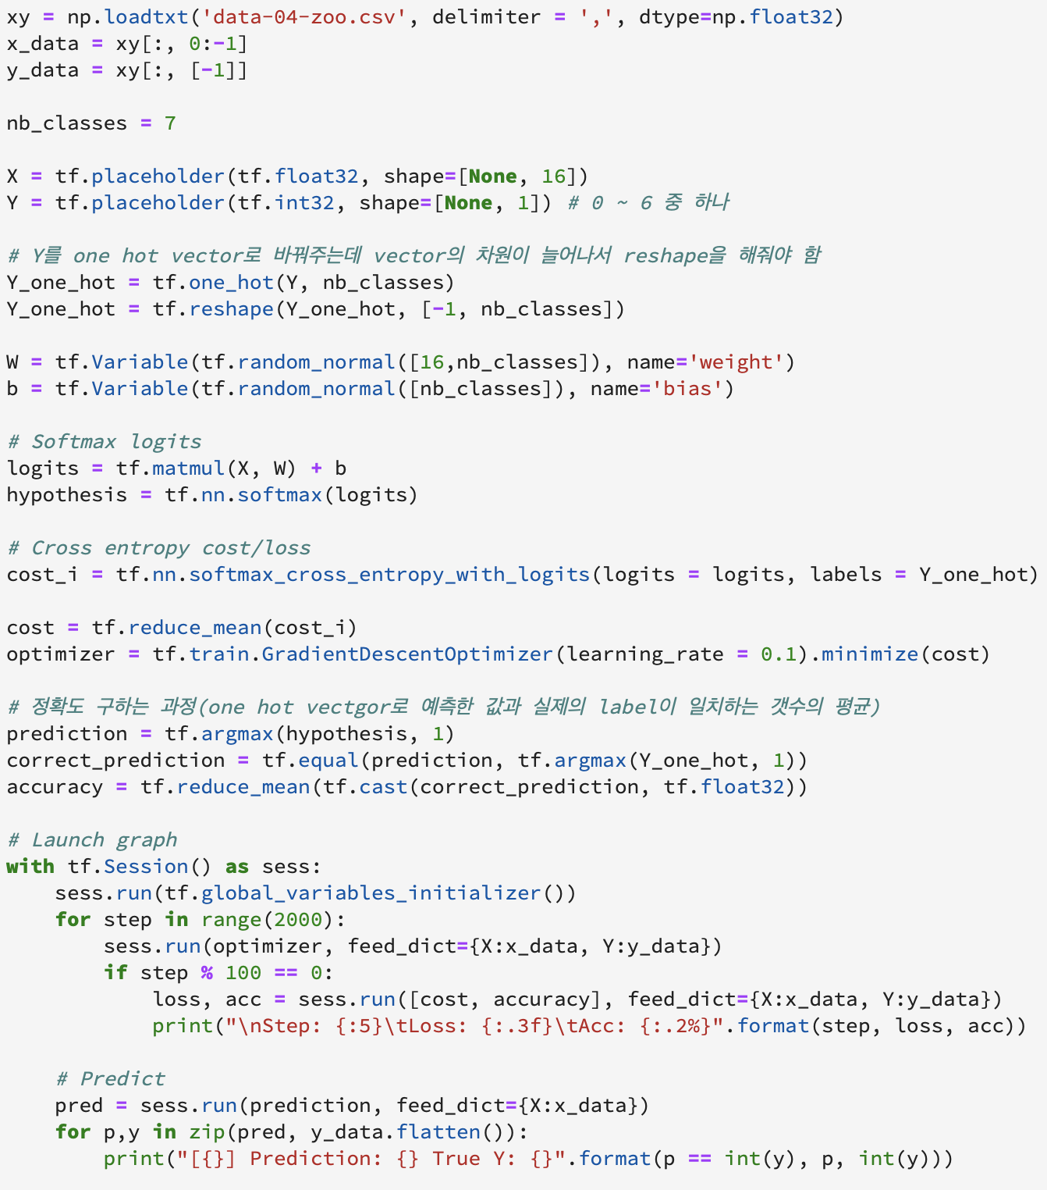
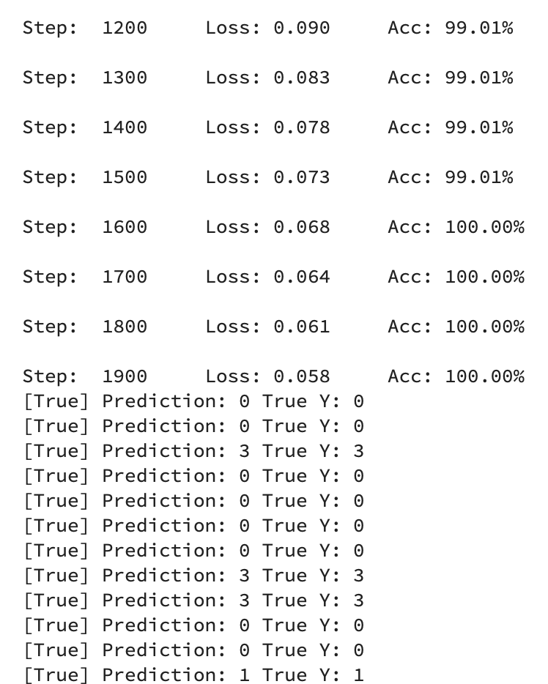



Slide 18
ML 실용
Training and test datasets
Learning rate
Non-normalized inputs

Slide 19
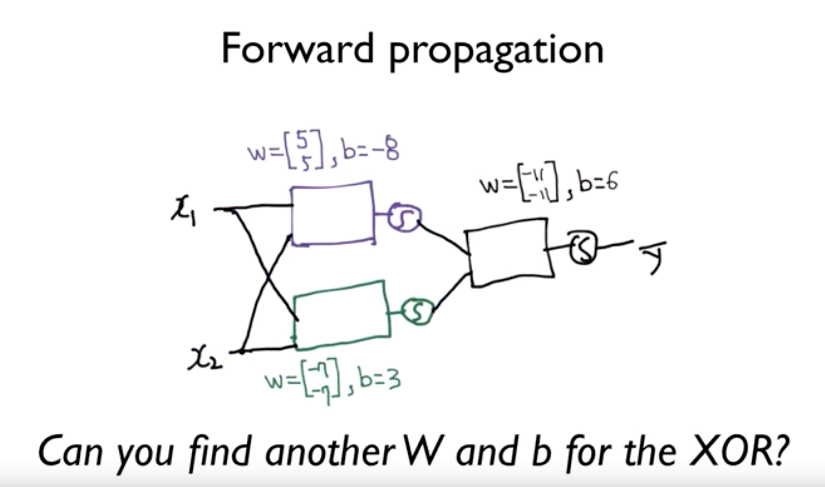
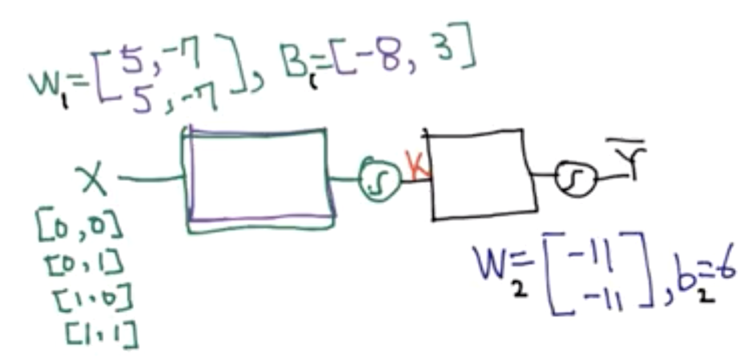
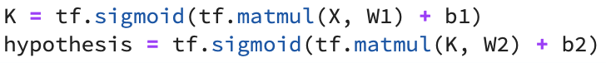

XOR in deep learning
Notes:
게이트를 저렇게 3개를 둬서 xor 문제를 해결할 수 있음
근데 저 게이트를 하나로 묶은 것 저게 하나의 neural network임

Slide 20
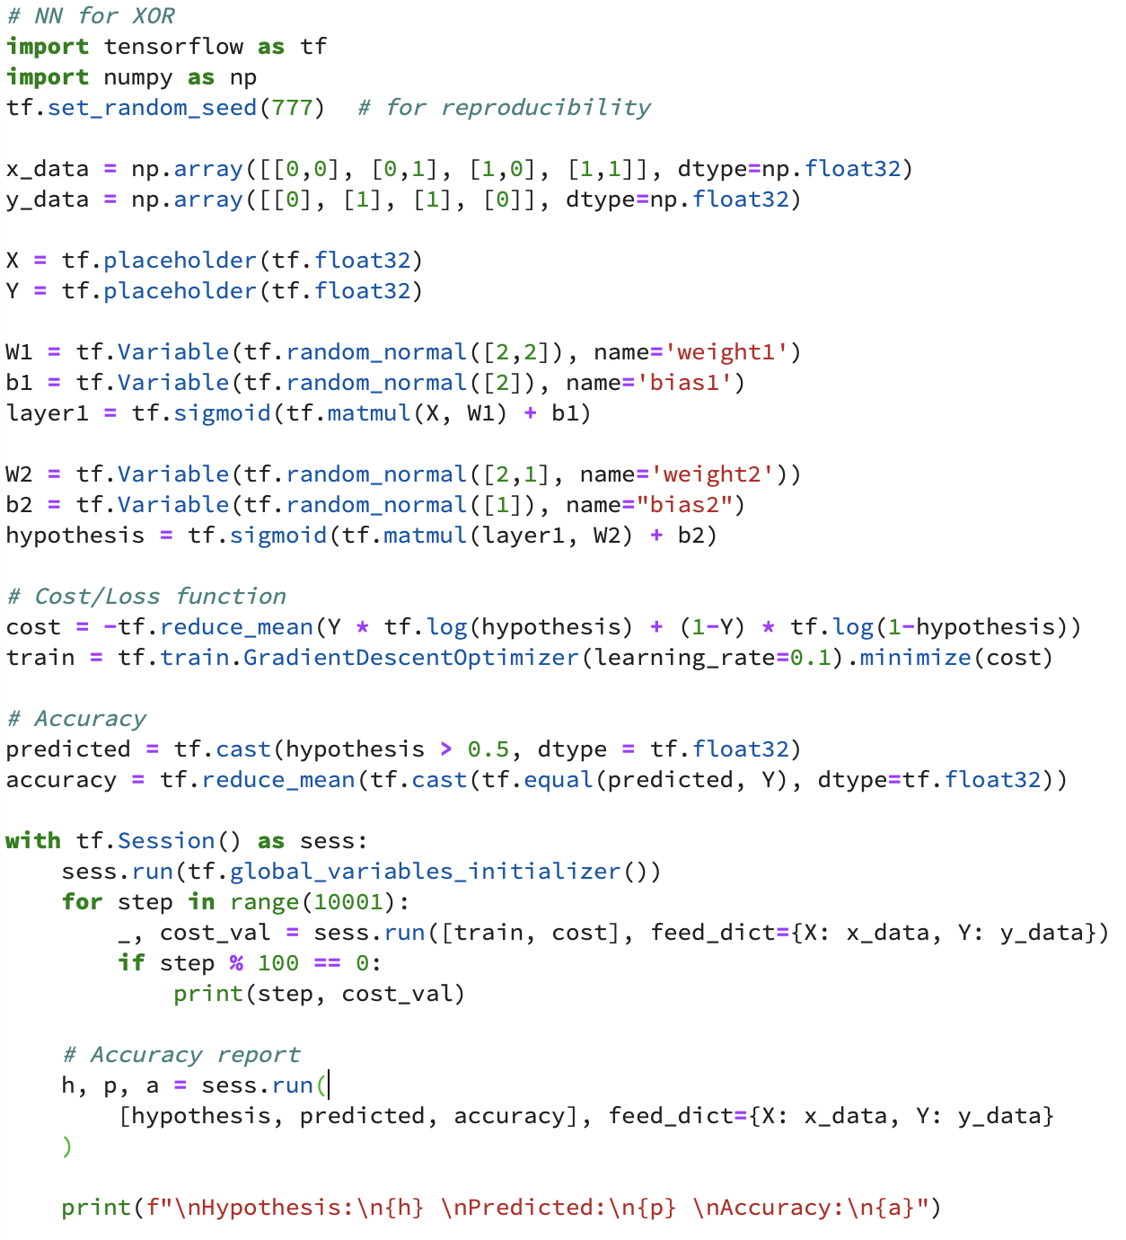
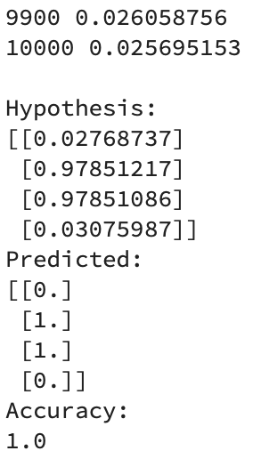
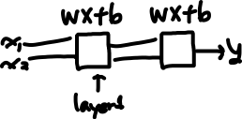


Slide 21
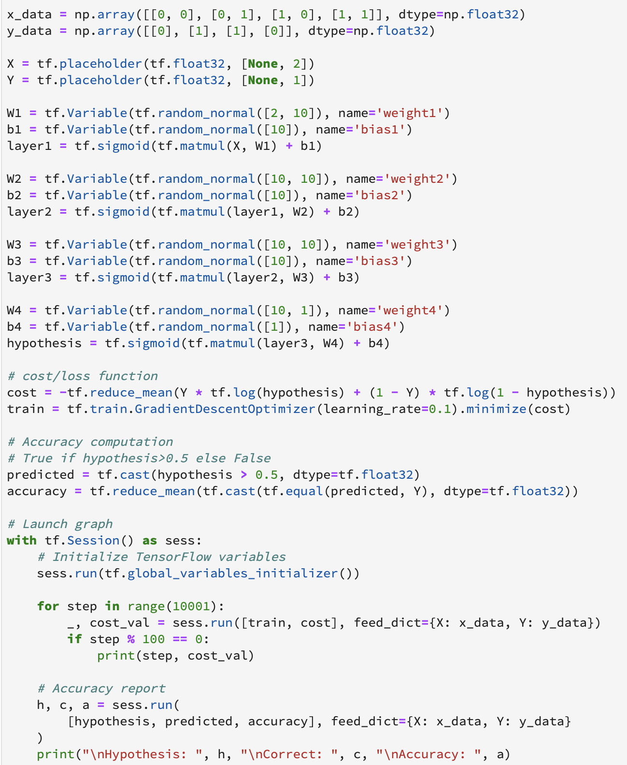
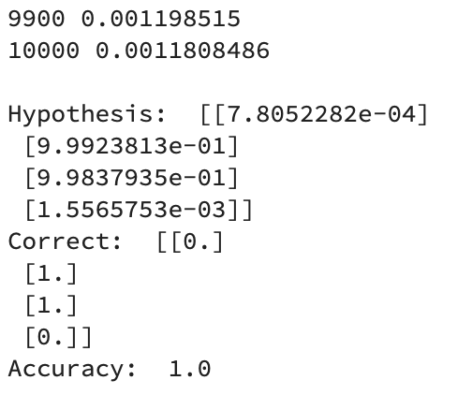

Wide deep NN for XOR

Slide 22
Backpropagation
Notes:
그냥 미분을 통해 이 전 값이 지금 이 값에 미치는 영향을 구하는 것

Slide 23
CNN

Slide 24
RNN

